Slide 1

PhageForce - 1
Акселератор
АгроТехноУнивер. Осень 2023
Наставник: Лазарева Ольга Игоревна
Технологическое направление -
биомедицинские и ветеринарные технологии

Slide 2
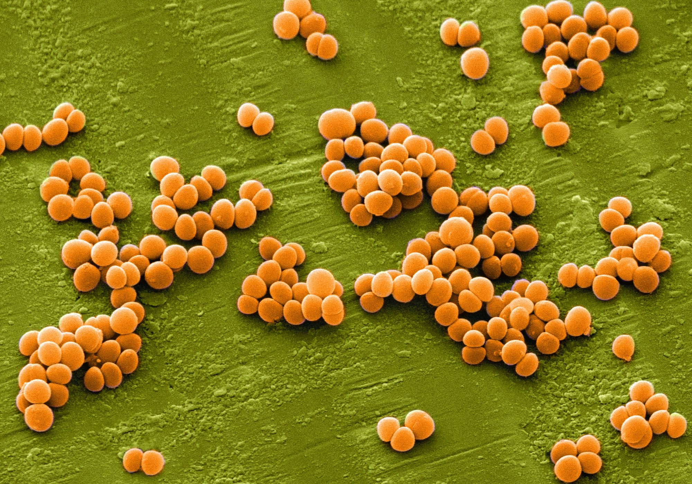

Пользователь и его проблема
Энтерококки (Enterococcus) – условно-патогенная микрофлора

Slide 3
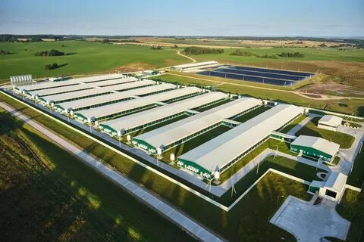
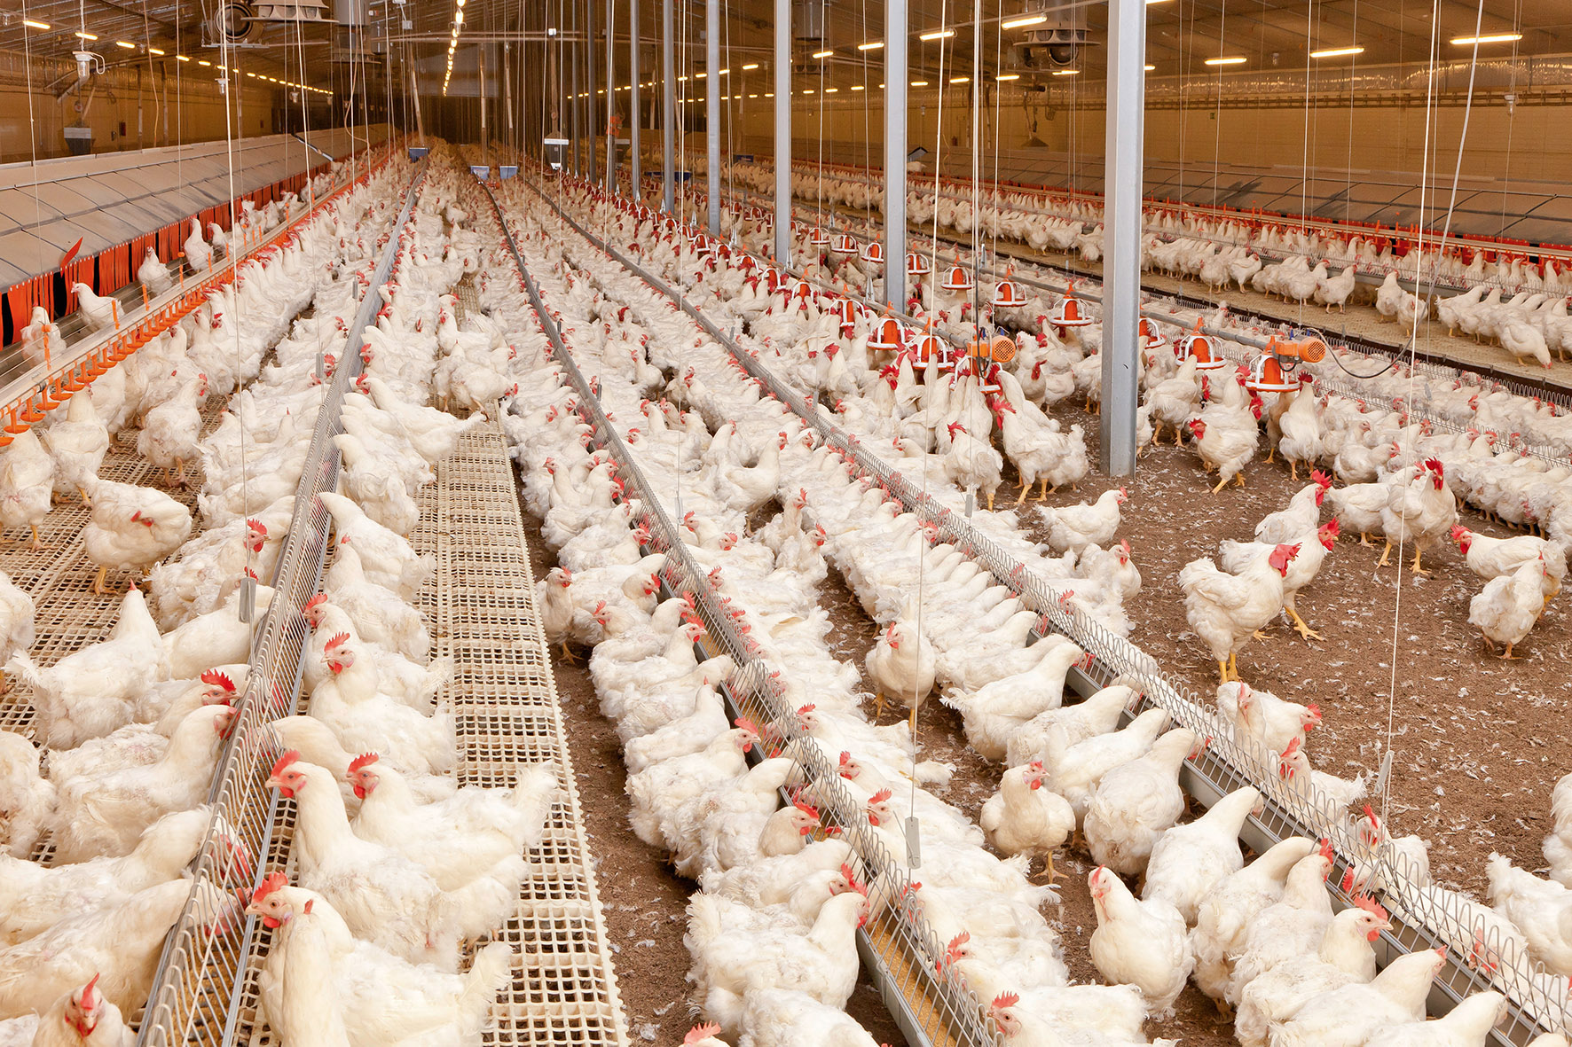
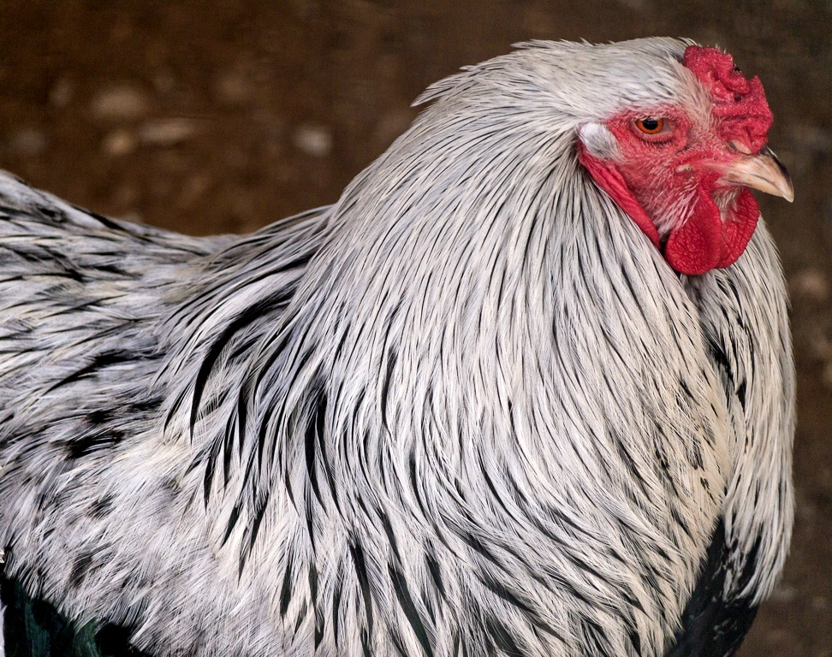
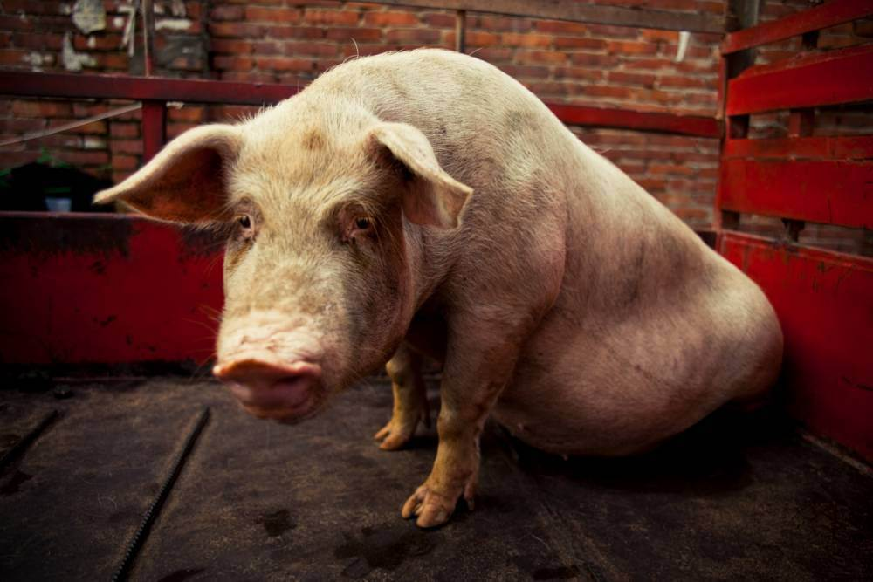
Каждый год в ПК погибают тысячи животных и птиц из-за энтерококковой микрофлоры

Slide 4

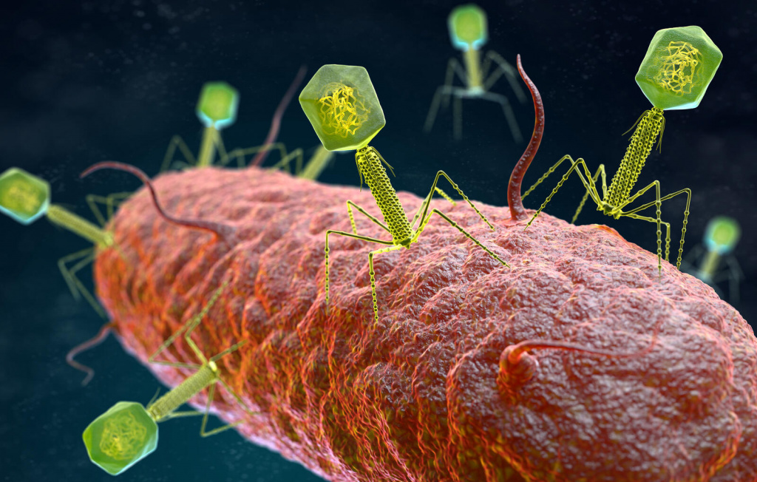
Решение
Антибактериальный препарат на основе бактериофагов, действующий против энтерококковой микрофлоры PhageForse –1

Slide 5
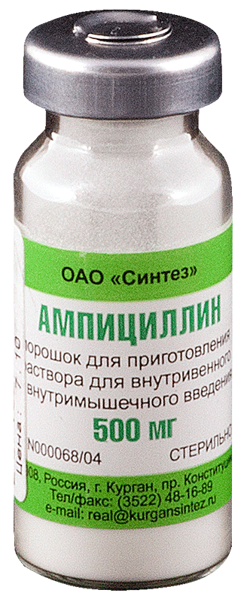
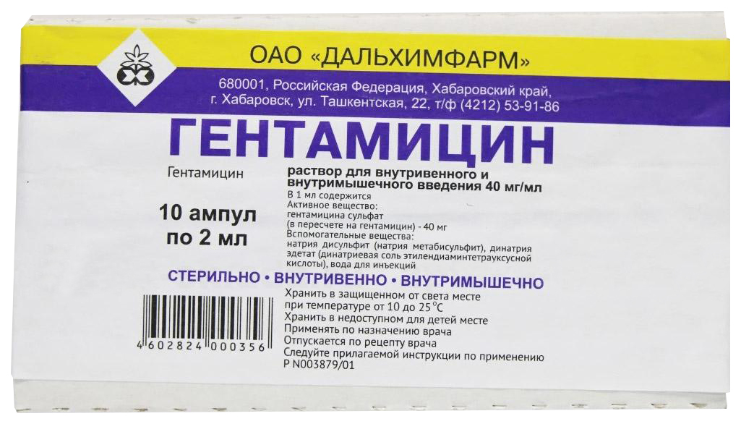


Аналоги решения

Slide 6
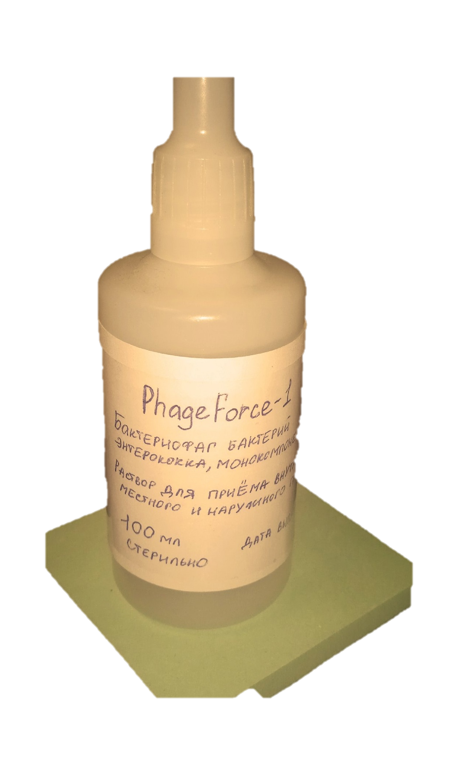
Решение
Антибактериальный препарат (прототип) на основе бактериофагов, действующий против энтерококковой микрофлоры

Slide 7
Экономика проекта: Рынок
Формулирование рынка
отрасль | конечный потребитель
Сельское хозяйство, производство антибактериальных препаратов | Сельскохозяйственные животноводческие предприятия
география | конечный продукт
Пермский край | Антибактериальный препарат на основе бактериофагов против энтерококковой микрофлоры - PhageForse –1
назвать рынок
FoodNet, рынок товаров и услуг
Методы оценки
сверху-вниз | снизу-вверх
ТАМ | ТАМ
Общий рынок вет. антиб. препаратов в РФ – 100 млрд.; В ПК – 2 млрд. | С учётом количества покупателей и цены продукта в ПК – 1,5 млрд.
SAM | SAM
От всех антиб. препаратов на бактериофаги против энтерококковой микрофлоры придётся - 100 млн. руб. (1/20 часть) | На использование PhageForse –1 придётся около 80 млн. руб.
SOM | SOM
С учётом конкуренции – 50 млн. руб. (1/2 часть) | Наша доступная доля – 40 млн. руб.
Итоги оценки
ТАМ | 1,7 млрд.
SAM | 90 млн.
SOM | 45 млн.
Выручка | 45 млн.
Прибыль | 30 млн.
Рентабельность | 50 %
Окупаемость | 1 год
TAM — это общий рынок вет. антиб. препаратов в ПК;
SAM — это доля рынка приходящаяся на бактериофаги против энтерококков в ПК;
SOM — наша доступная доля с учётом коммерческой модели и конкуренции.
Notes:
https://vc.ru/money/159115-ocenit-rynok-startapa-za-polchasa-metod-tam-sam-som

Slide 8
Структура издержек и бизнес-модель
Кто ваш клиент? (кто платит?) | Животноводческие с/х предприятия
Ключевые виды деятельности | Исследование и разработка препарата Частное производство (+ контрактное производство) Продажа антибактериального препарата PhageForse –1
Структура издержек, из которой складывается себестоимость вашего решения | Для частного производства: материальные затраты (оборудование, сырьевая база) – 500 тыс., затраты на оплату труда – 200 тыс., арендная плата – 15 тыс., коммунальные услуги – 5 тыс. (на 1 мес.) 720 тыс. х 12 мес. = 8 640 000 р. Для контрактного производства – 6 000 000 р.
Как вы будете продавать свой продукт/услугу потребителям? Бизнес модель (B2B) Каналы сбыта и распространения, маркетинг | Цена за 1 препарат – 800 р. Поставщики – лаборатории и предприятия по производству антибактериальных препаратов Поступление денежных средств для старта – фонд содействия инновациям (1 млн.), + кредит Партнёры: НПО «Биомед» и «Микроген» Каналы сбыта: ветеринарные аптеки, с/х предприятия Каналы распространения: интернет-сайты, партнёры

Slide 9
Перспективы развития проекта за пределами Акселератора / Перспективы внедрения и итоги тестирования с заказчиком
Изучение антимикробного действия данного препарата: тестирование его эффективности в определённом хозяйстве.
Получить разрешение на производство препарата и организовать его производство. Получить разрешение на выпуск и реализацию препарата.
Реализация препарата PhageForse –1: массовое производство, реализация и его использование на различных с/х предприятиях.
Notes:
Напишите о ваших планах на будущее в связи с реализацией проекта
Если проект выходит за рамки Акселератора, будете ли вы продолжать?
Как вы сами оцениваете его перспективность?
Планируете ли подавать заявки на гранты / конкурсы / в акселераторы?
Что-то другое на ваше усмотрение.
Просим вас не зачитывать информацию со слайдов, а рассказывать своими словами!

Slide 10
Подведение итогов работы в Акселераторе
Цель поставленная в начале работы – подтвердить актуальность и спрос проекта, а также создать прототип. Цель достигнута.
При работе в Акселераторе разобралась во многих экономических аспектах, научилась определять целевую аудиторию и в целом ставить проблему и находить её решение, актуализировать информацию.
Желаю будущим участникам Акселератора больше творческих и смелых мыслей, креатива, стремления идти только вперёд!
Notes:
Данный слайд не является жестко регламентированным, при необходимости его можно разделить на два или три. О чём рекомендуется рассказать.
Представьте участников команды и расскажите о ваших зонах ответственности.
Какими инструментами вы пользовались и почему именно такими? С какими столкнулись ограничениями и сложностями, как с этим работали. Если в процессе работы в команде произошли изменения, расскажите почему.
Ожидания и реальность. Какой план реализации проекта был составлен в самом начале? Какие были задачи, сроки и т.п.? Как получилось на самом деле? Какие корректировки вам пришлось внести в план? Какие в результате были задачи и фактические сроки исполнения? Какие риски сработали, какие вы предусмотрели, какие нет?
Расскажите об итогах Акселератора лично для вас. Какой опыт вы приобрели, что поняли про себя и других, чему научились (в связи с вашей специальностью, в плане софт-скиллов)
Просим вас не зачитывать информацию со слайдов, а рассказывать своими словами!

Slide 11
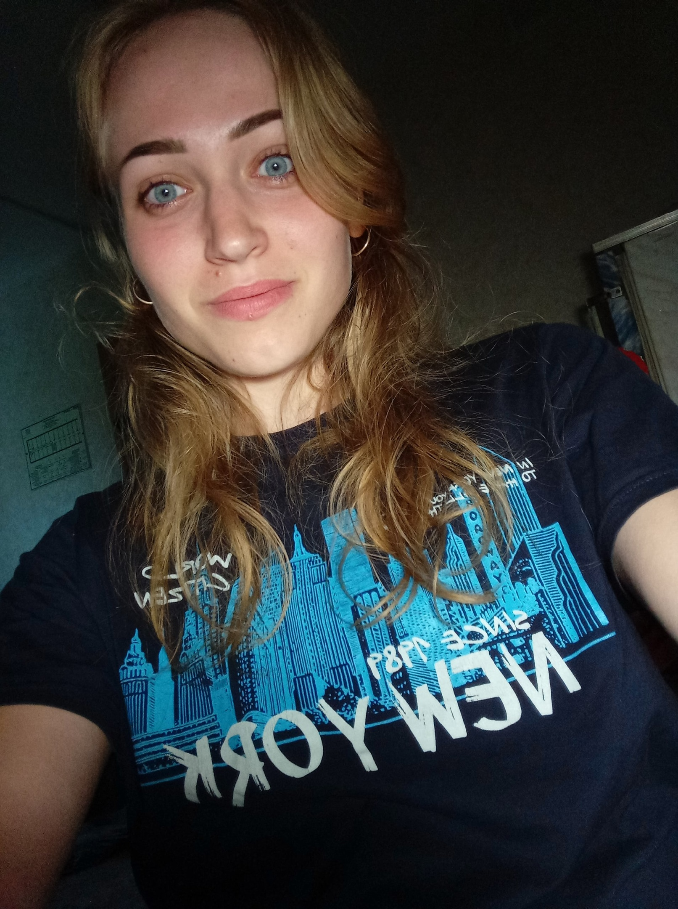
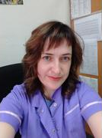
Команда
Руководитель проекта
Овчинникова Дарья
Наставник
Лазарева Ольга Игоревна

